Slide 1
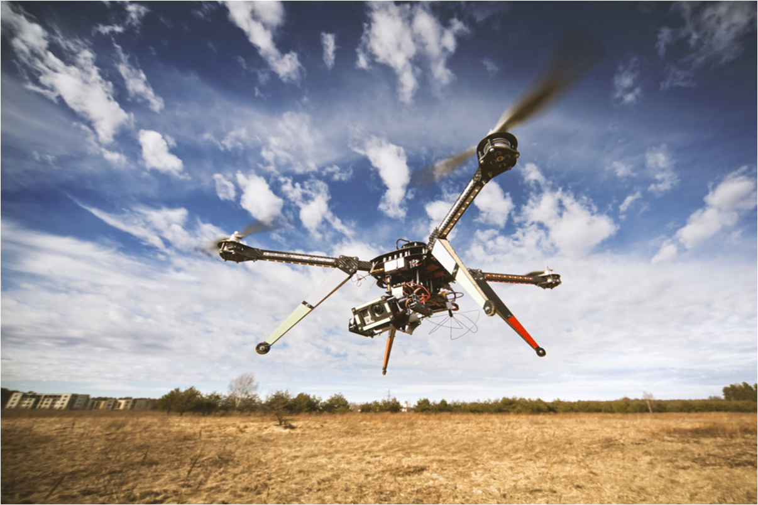



드론에 설치된 비콘을 통한
실시간 위치추적 시스템
Notes:
안녕하세요 2조 발표를 맡게 된 미술학과 김하경입니다.
저희 조는 드론에 설치된 비콘을 통한 실시간 위치추적 시스템을 제작하고 있습니다.

Slide 2


개념도
진행 상황
향후 계획
Notes:
저희 조의 진행상황과 향후 계획에 대하여 보고 드리겠습니다.

Slide 3


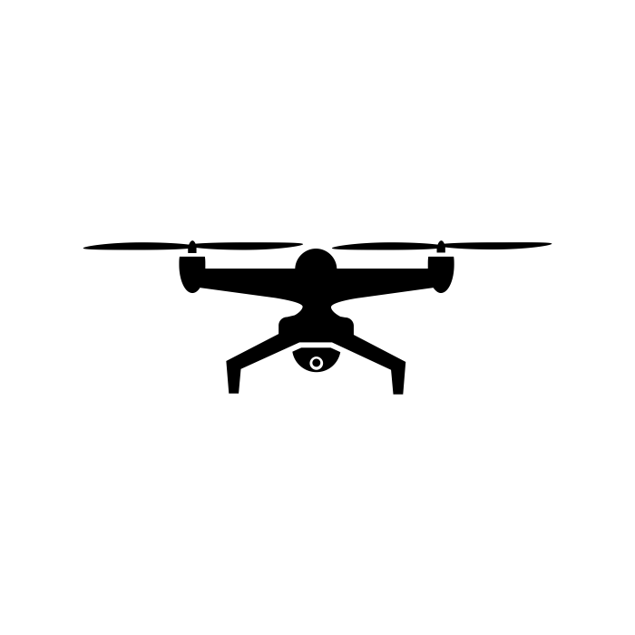


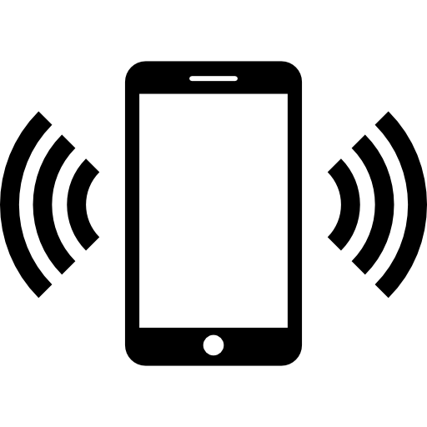

개념도
Notes:
먼저 개념도입니다. 저희앱을 사용하는 사용자가 위험상황에 처하면 관리자가 드론을 사용해 사용자를 찾게 되고, 드론에 부착된 비콘과 연결된 사용자의 앱이 자신의 위치정보를 서버로 보내면 그 정보를 토대로 구조를 하는 방식입니다.

Slide 4
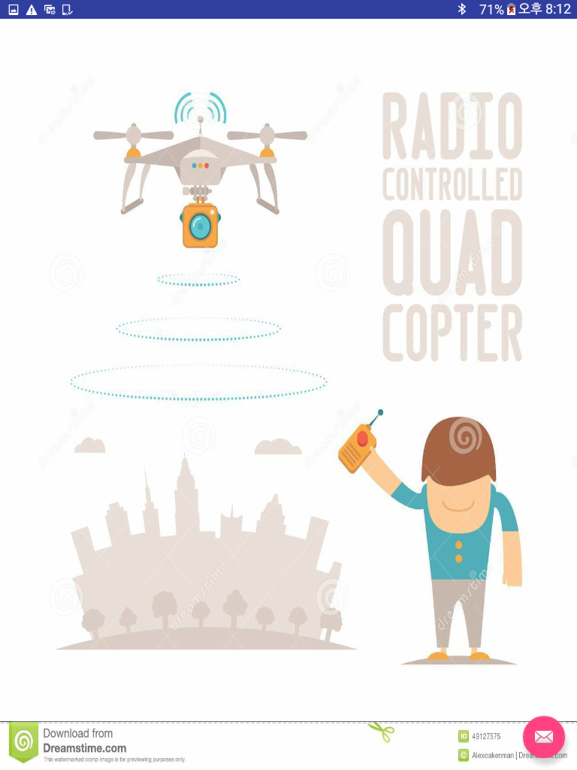
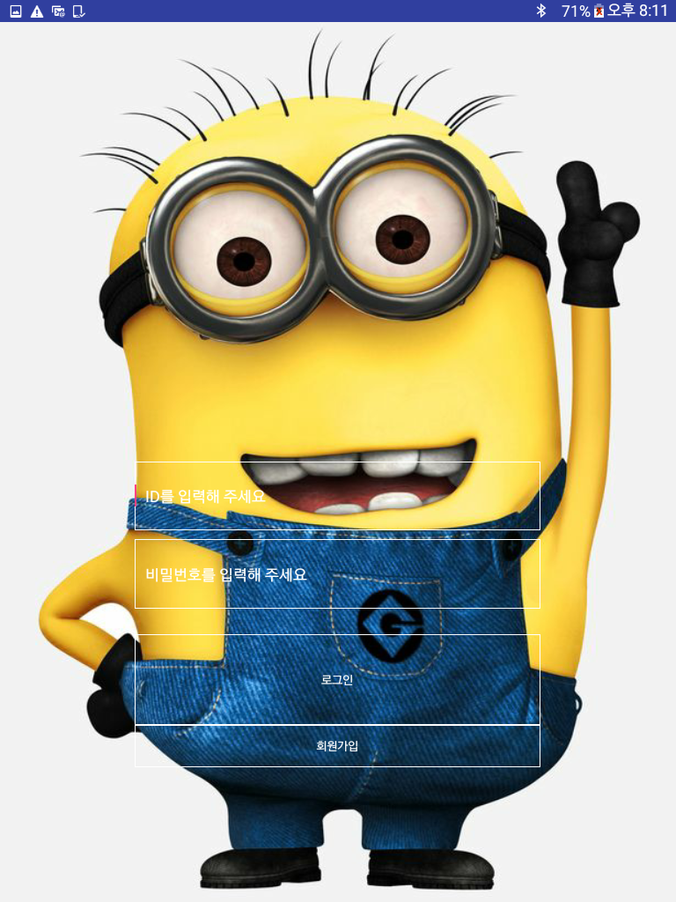
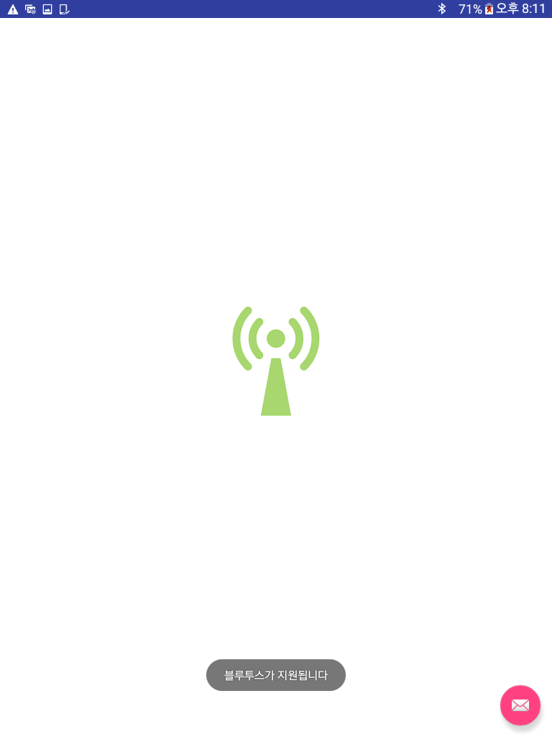
앱 실행화면
인트로
회원가입
블루투스 연결
Notes:
앱 실행 화면입니다. 왼쪽부터 인트로, 회원가입, 블루투스 연결 화면입니다.

Slide 5

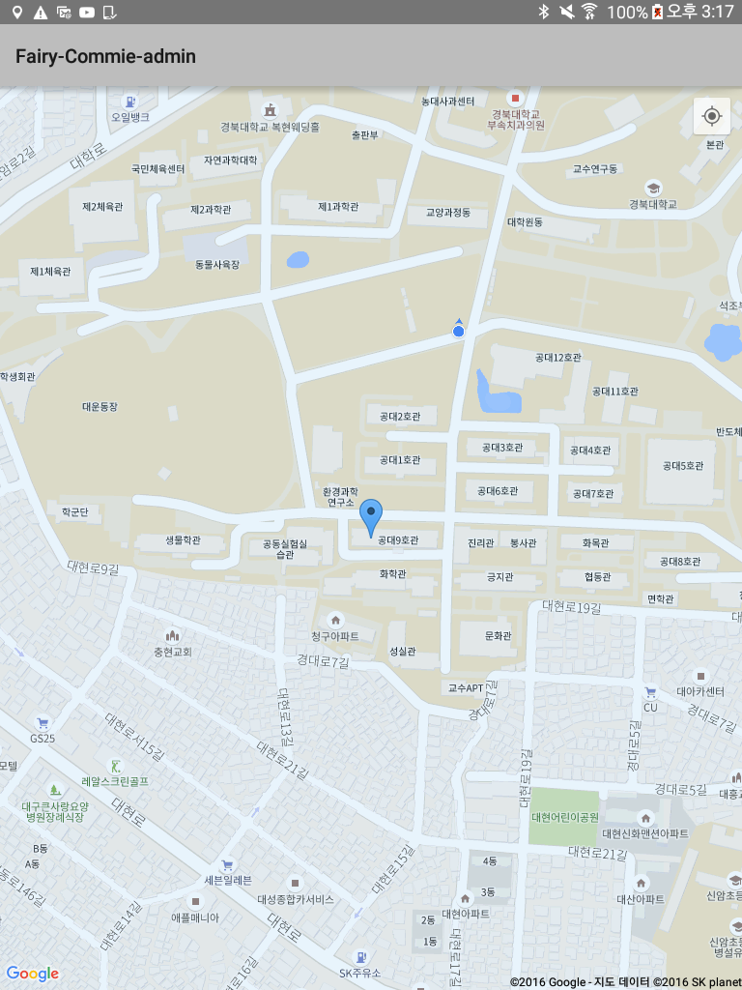
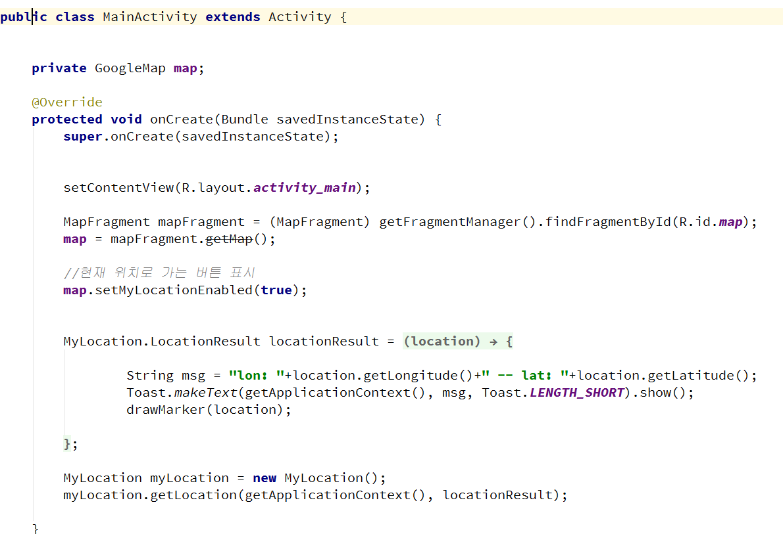
구글맵을 적용하여
현재위치를 인식하는 기능
Notes:
구글맵을 적용하여 현재위치를 인식하는 기능에 관한 코드입니다.

Slide 6
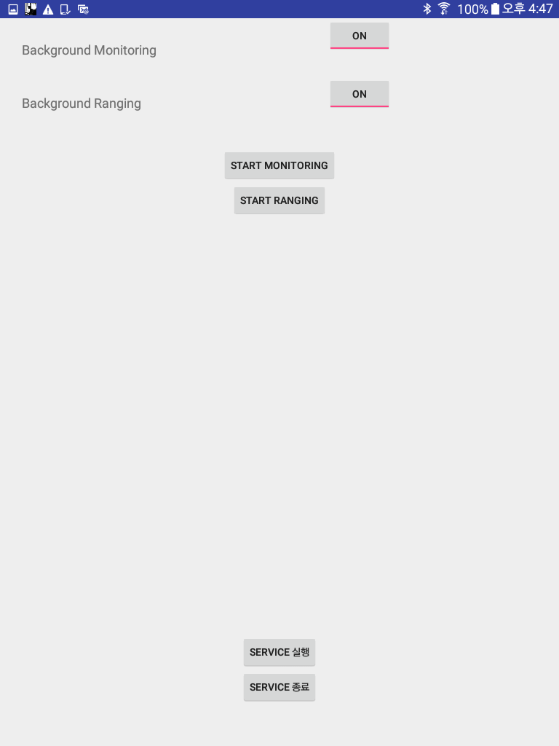
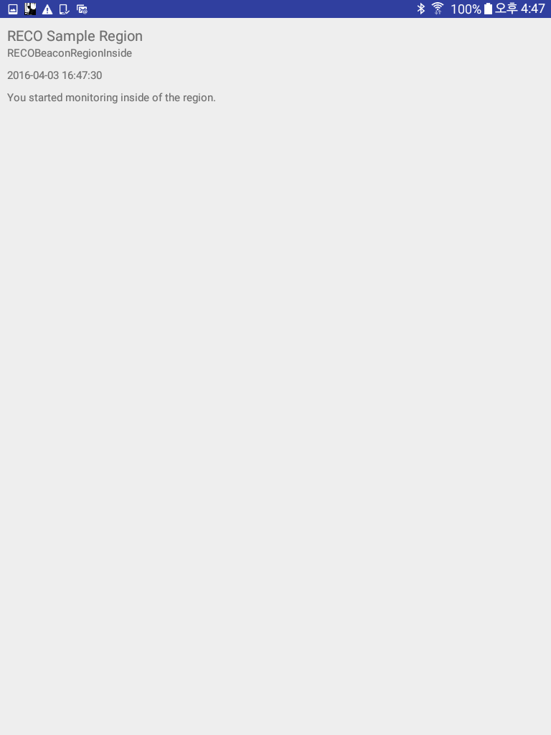
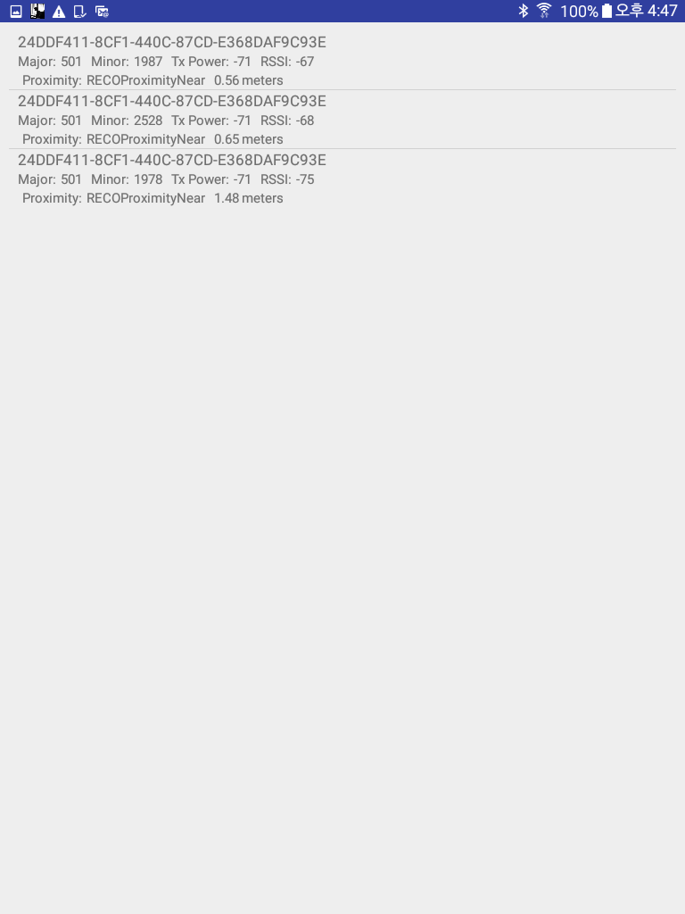
비콘 인식 기능
Notes:
1) 이전 발표에서 앱 제작과 관련하여
블루투스 관련 기술 습득 및 구현에 대한 보고를 드렸었는데요.
2) 영상을 통해서 비콘의 위치정보를 식별 할 수 있을 뿐 아니라
rssi값을 이용한 거리 계산을 통해
각 비콘으로부터의 거리를 미터정보로 받아올 수 있음을 확인할 수 있습니다.
3) 이 정보를 토대로 사용자의 위치를 지속적으로 식별해 내는 것이며,
이를 위한 개발 과정이 현재 가장 활발하게 진행 중에 있습니다.

Slide 7
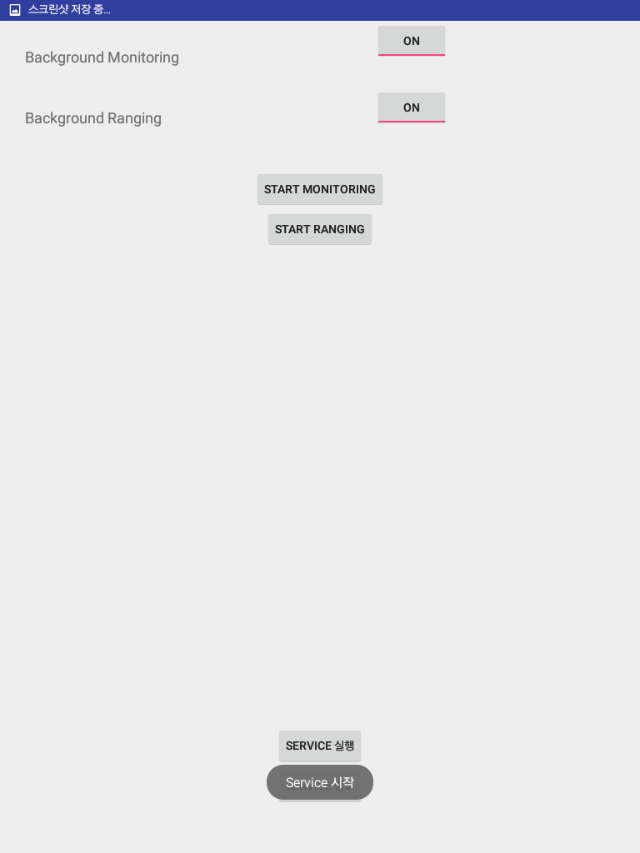
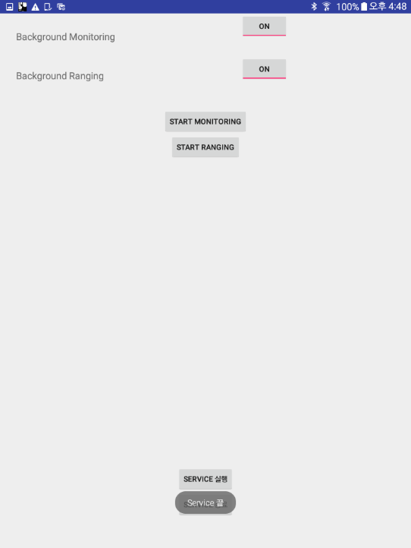
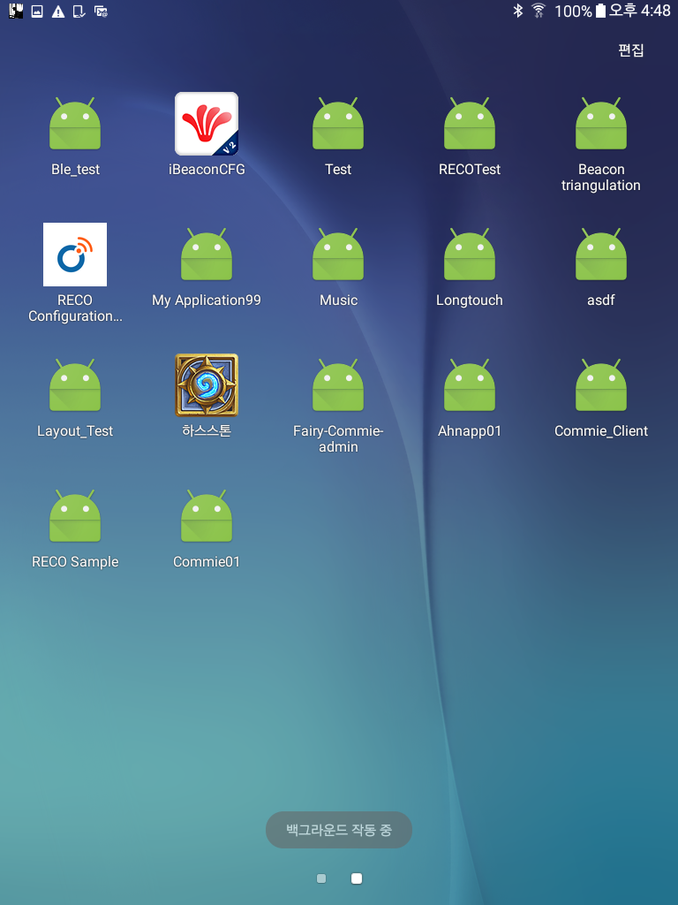
Notes:
앱이 백그라운드에서도 돌아갈수 있도록 service 기능을 추가했습니다.

Slide 8
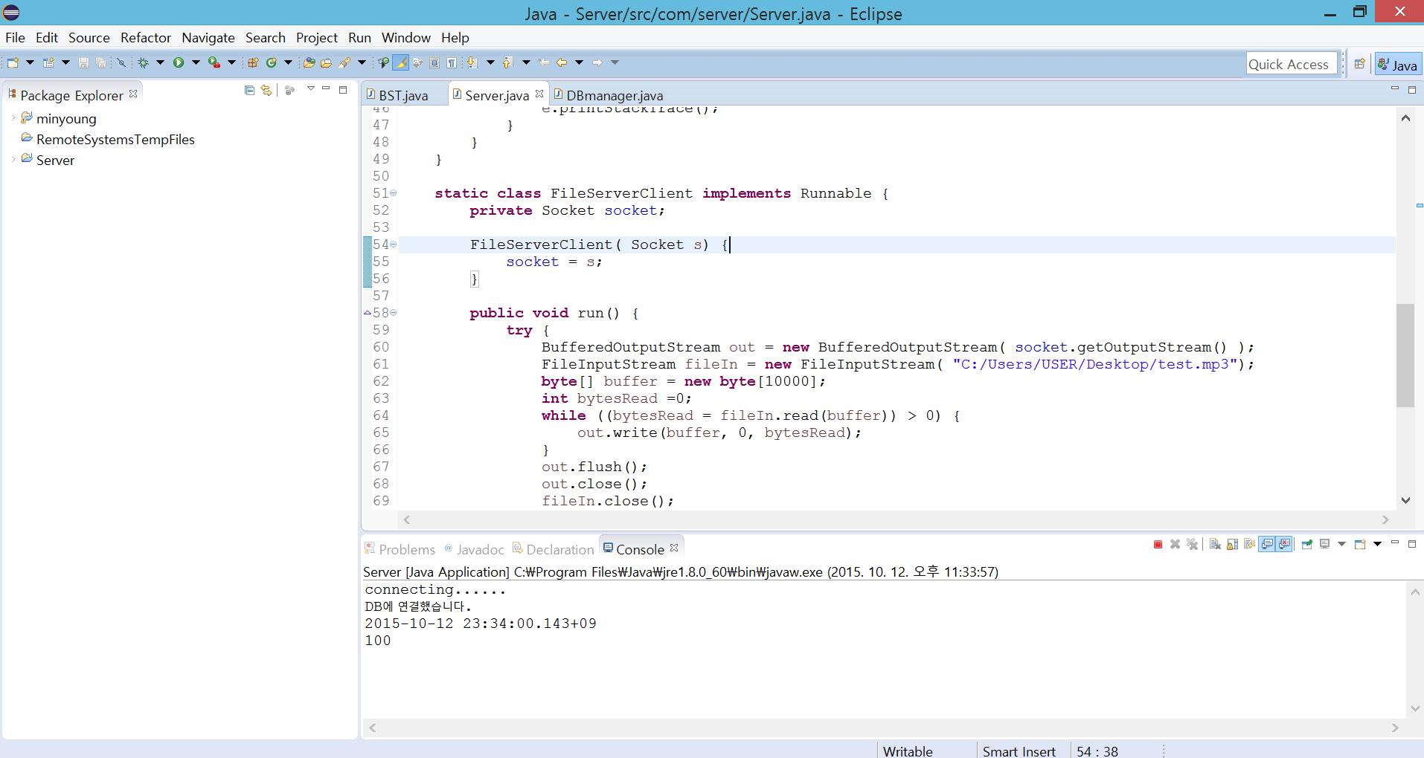
서버
Notes:
다음으로 서버입니다.
앞선 발표에서 저희가 구현한 앱에 서버를 운영한다고 말씀 드렸었는데요.
이를 위해서 이미 구현한 서버와 디비를 계속해서 구축하고 있습니다.

Slide 9


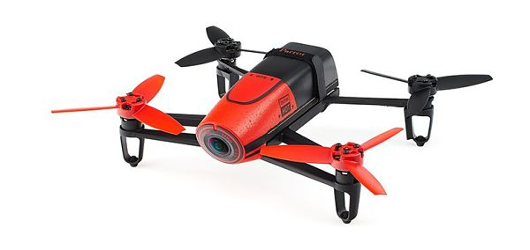
비밥 드론
Notes:
저희가 구매할 드론은 패롯사의 비바드론입니다. 드론 구매 신청 제출 완료 하였고 배송기간 2주 소요 될 것으로 예상되며, 주행 기능 확장 관련 SDK를 제공받을예정입니다

Slide 10


향후 계획
드론 SDK관련 연구
서버 무선 통신망
관련 개발
관리자 어플리케이션,
사용자 어플리케이션
개발
Notes:
향후 계획입니다.

Slide 11

Notes:
발표를 마치겠습니다. 감사합니다.

